Slide 1
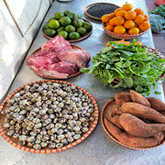
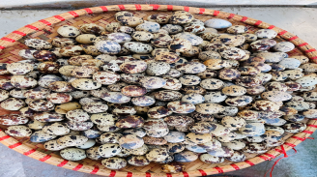
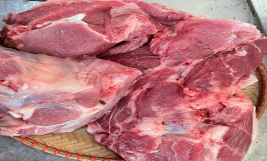
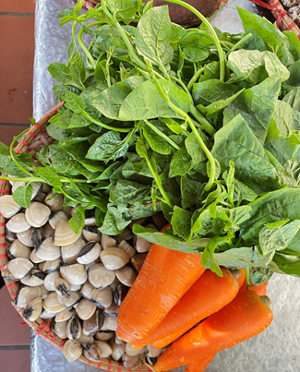
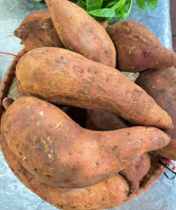
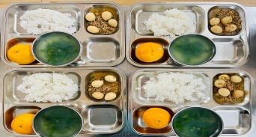
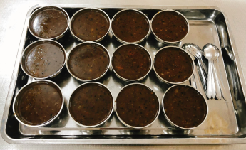
Thực đơn ngày 15-5 -2024
Bữa đệm sáng
- Nước cam
Bữa trưa
- Thịt kho tàu, trứng cút
- Canh ngao mồng tơi
- Quýt ngọt
MN Ánh Dương Xanh
Bữa phụ chiều
Chè khoai lang đậu đen

